Slide 1

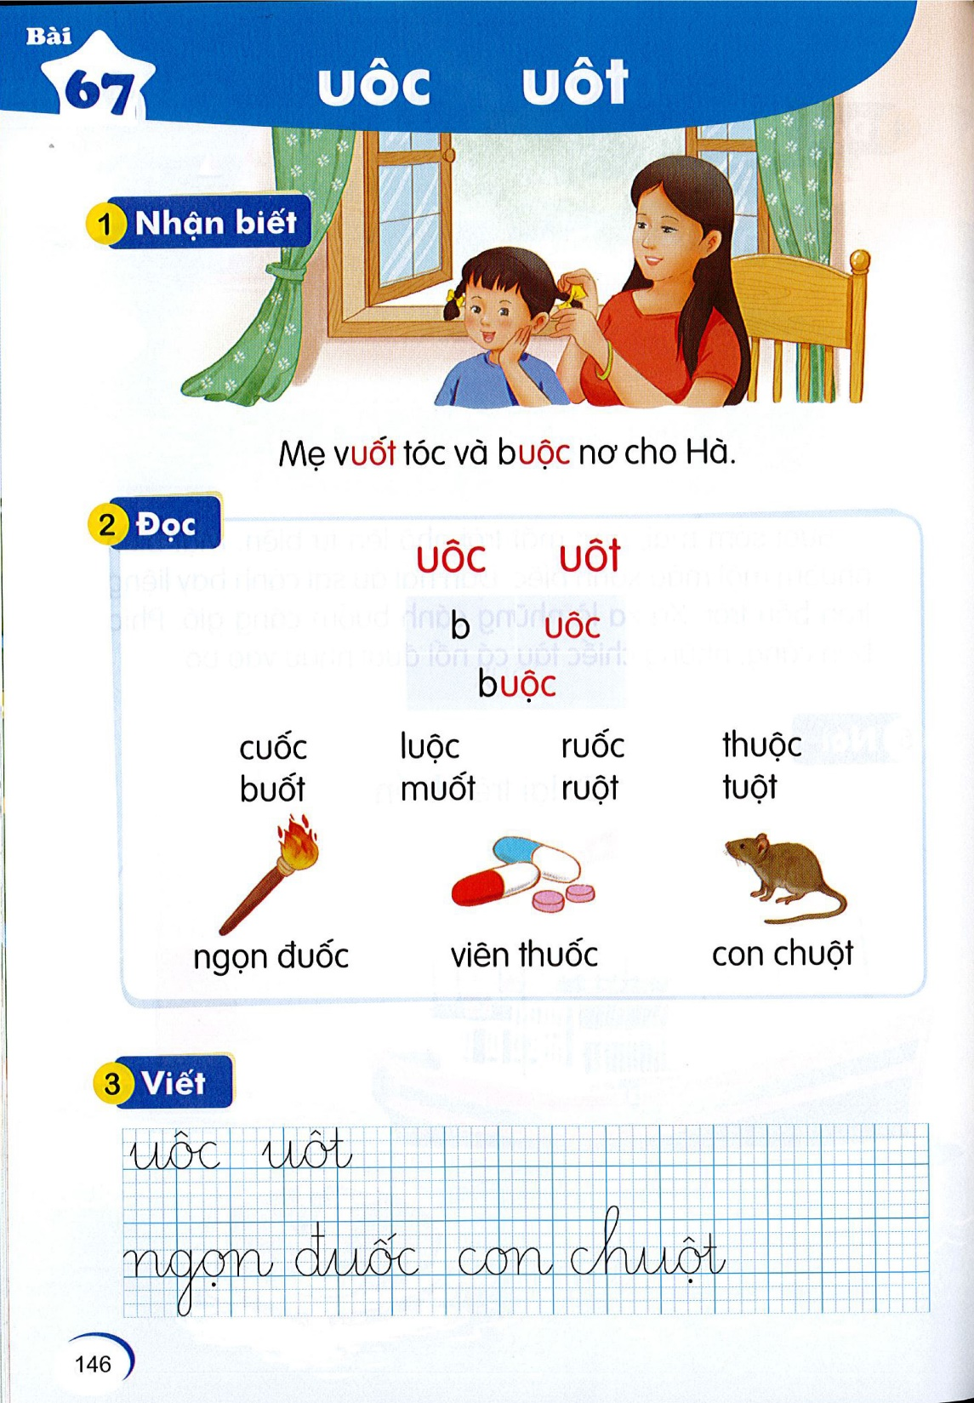
Bµi
uoâc
uoât
67
1
Nhận biết
uoâc
Meï vuoát toùc vaø buoäc nô cho Haø.
uoât

Slide 2
2
Đọc
uoâc
uoât
b
uoâc
buoâc
●

Slide 3
2
Đọc
cuoác luoäc ruoác thuoäc
uoâc
uoâc
uoâc
uoâc
uoât
uoât
buoát muoát ruoät tuoät
uoât
uoât

Slide 4

Mình cùng thi tài!
Taïo tieáng môùi coù vaàn uoâc, uoât

Slide 5

uoâc
ngoïn ñuoác

Slide 6

uoâc
vieân thuoác

Slide 7
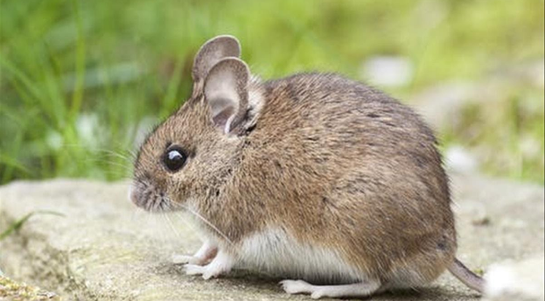
uoât
con chuoät

Slide 8
ngoïn ñuoác
vieân thuoác
con chuoät

Slide 9
2
Đọc
uoâc
uoât
b
uoâc
buoâc
●
cuoác luoäc ruoác thuoäc
buoát muoát ruoät tuoät
ngoïn ñuoác vieân thuoác con chuoät

Slide 10

3
Viết
Ď″
ĎŌ
ĎŌ

Slide 11

3
Viết

Slide 12

3
Viết

Slide 13

3
Viết
Ď″
ĎŌ
wgŧ đuǬ
cΪ εuŎ

